Slide 1
金融文本数据挖掘

Slide 2
项目步骤
全量新闻抓取
新闻摘要生成
知识提取
分词过滤
词性标注
依存关系分析
命名实体识别
实体关系处理（生成事件） <---------未完成
特征生成 <--------未完成
股票走势预测（使用隐因子模型）

Slide 3
全量新闻抓取
编写爬虫从新浪爬取全量新闻（共144w篇）
由于数据量较大，因此设计分布式爬虫对新闻进行爬取
爬虫系统由一个Tracker节点和若干Worker节点组成
Tracker节点调用新浪新闻API获取新闻页面URL并分发给Worker节点
Worker节点向Tracker节点请求任务，爬取后将数据传回Tracker节点
Tracker节点负责将数据存入数据库（MongoDB）中
爬虫代码：https://github.com/PyMiningGroupSSE

Slide 4
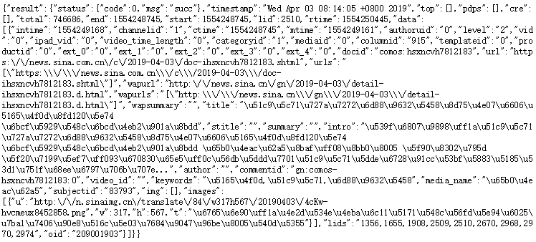
全量新闻抓取
API示例
https://feed.mix.sina.com.cn/api/roll/get?pageid=153&lid=2510&k=&num=1&page=1

Slide 5
全量新闻爬取
Tracker节点流程图
Start
Fetch URLs
Thread
ListenConnThread
Connection
Thread
StatusMon
Thread
Len(tasklist)<500?
no
Wait 1s
Client Connect?
timeout
Wait for Client Requests
Collect Information
Nodes
News Count
yes
yes
received req
Fetch URLs
From API
New Conn Thread
Processing
XPATH
TASK
SUBMIT
Send
XPATH
Send
Tasks
Store
Data
Success?
yes
no
End Thread
End Thread

Slide 6
全量新闻爬取
Worker节点流程图
Start
failed
Connect Tracker
success
Request Tasks
XPATH Existed?
Request XPATH
Parse Page
Submit Data
End

Slide 7
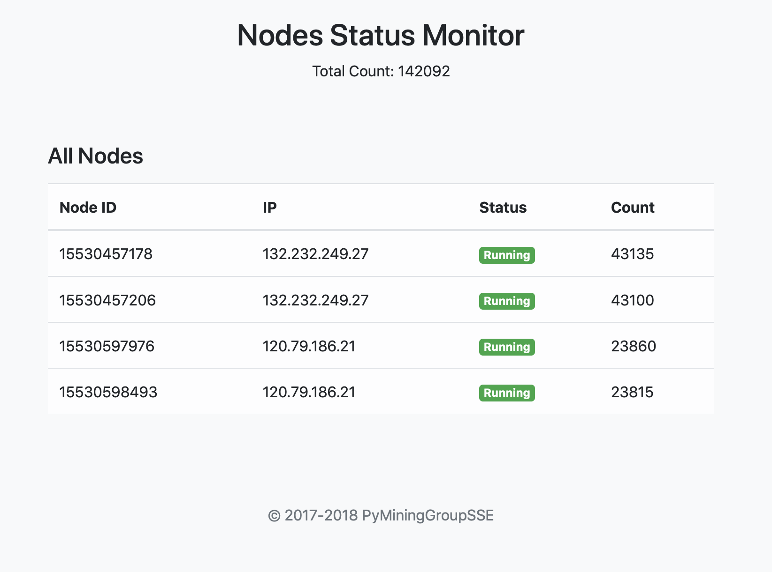
全量新闻爬取

Slide 8
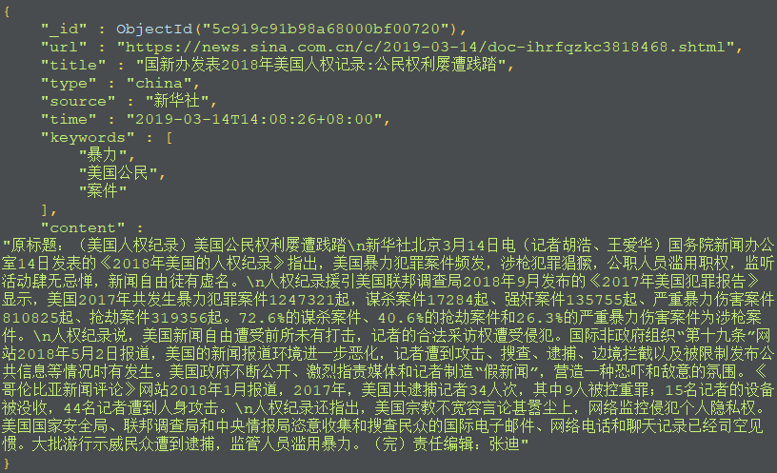
全量新闻爬取
抓取数据示例

Slide 9
新闻摘要生成
TextRank算法
对144W篇新闻提取摘要，采取的是抽取式自动文摘方法Extraction中的基于图模型的Textrank方法。
Textrank方法是基于计算网页的重要性的Pagerank算法。

Slide 10
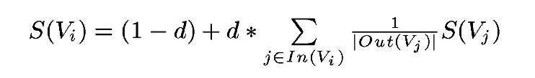
PageRank算法
d是阻尼系数，一般设置为0.85。
In(Vi)是存在指向网页i的链接的网页集合。
Out(Vj)是网页j中的链接存在的链接指向的网页的集合。
|Out(Vj)|是集合中元素的个数。

Slide 11
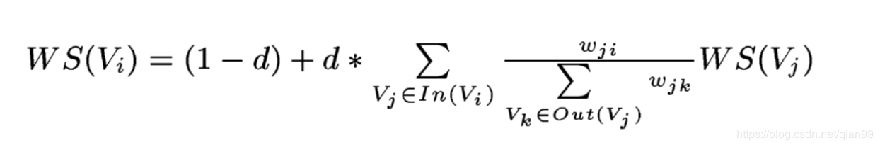
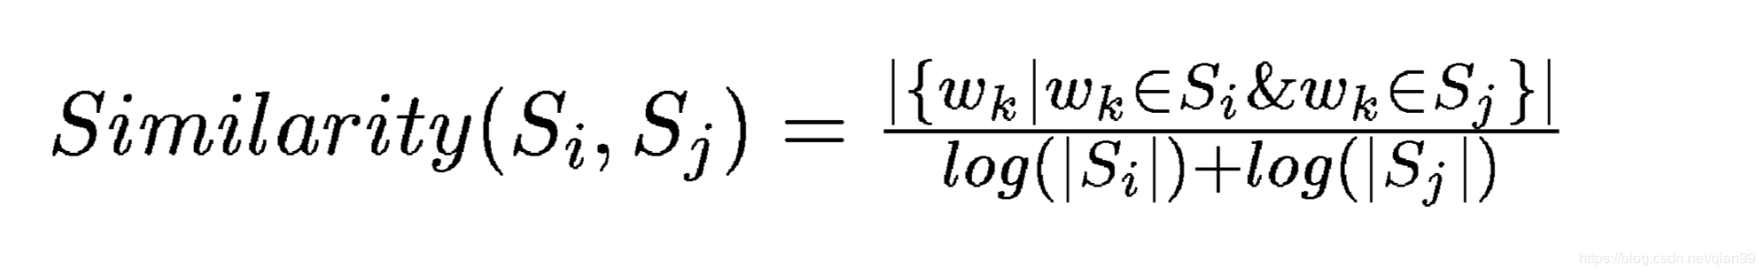
TextRank算法

Slide 12
文本预处理
依照结束句义的标点分句，去空格
分词
用JIEBA分词词性标注的模块进行分词，取出具有实际意义词性的词
去掉停用词

Slide 13
新闻摘要生成
计算句子相似度矩阵
得分迭代更新
从大到小排序取得分前三的句子作为摘要
更新Mongodb中每条项的abstract字段
分线程处理

Slide 14
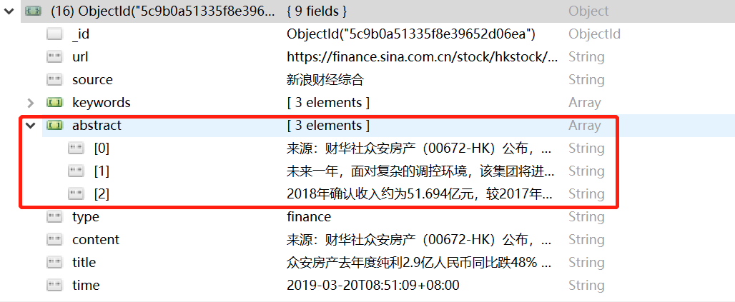
新闻摘要提取

Slide 15
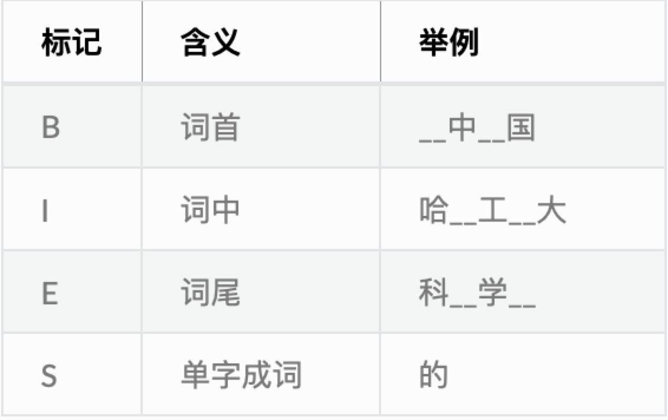
知识提取
分词过滤
常用分词方法—常用方法
LTP分词标注集

Slide 16
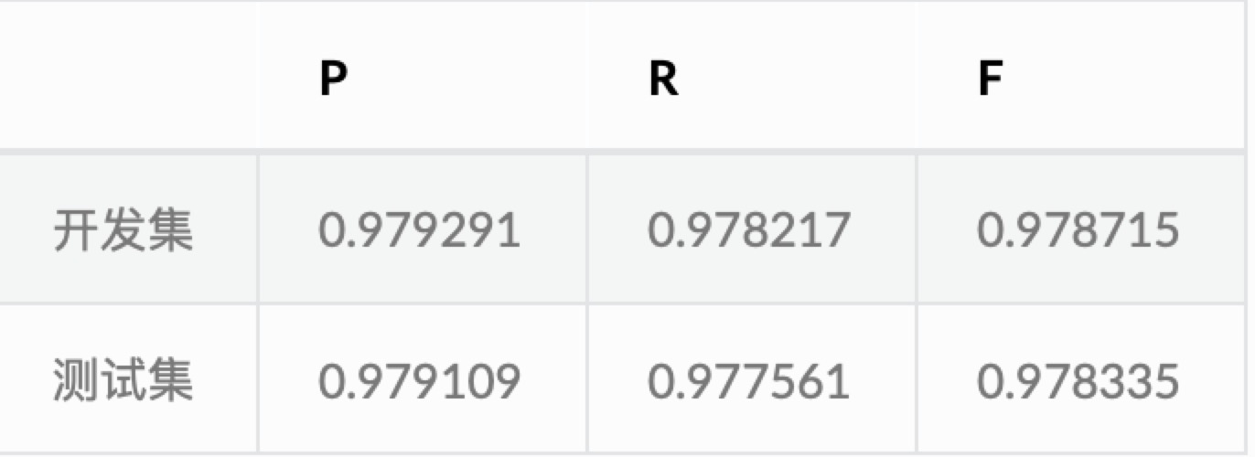
知识提取
分词过滤
在LTP中，我们将分词任务建模为基于字的序列标注问题。对于输入句子的字序列，模型给句子中的每个字标注一个标识词边界的标记。
语料信息：人民日报1998年2月-6月(后10%数据作为开发集)作为训练数据，1月作为测试数据
准确率：

Slide 17
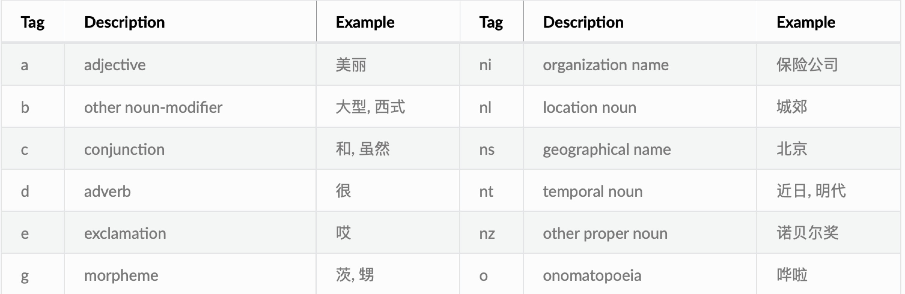
知识提取
词性标注
与分词模块相同，词性标注任务建模为基于词的序列标注问题。对于输入句子的词序列，模型给句子中的每个词标注一个标识词边界的标记。在LTP中，采用的是北大标注集

Slide 18
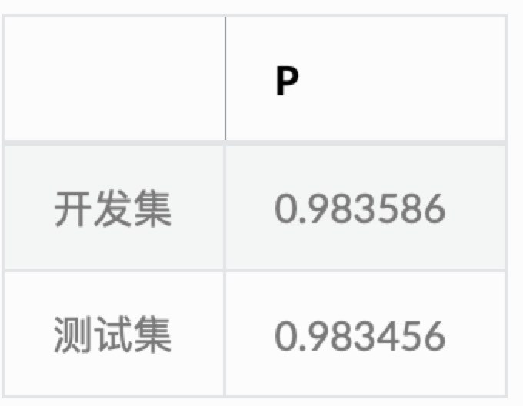
知识提取
词性标注
北大标注集：标注集
准确率：

Slide 19
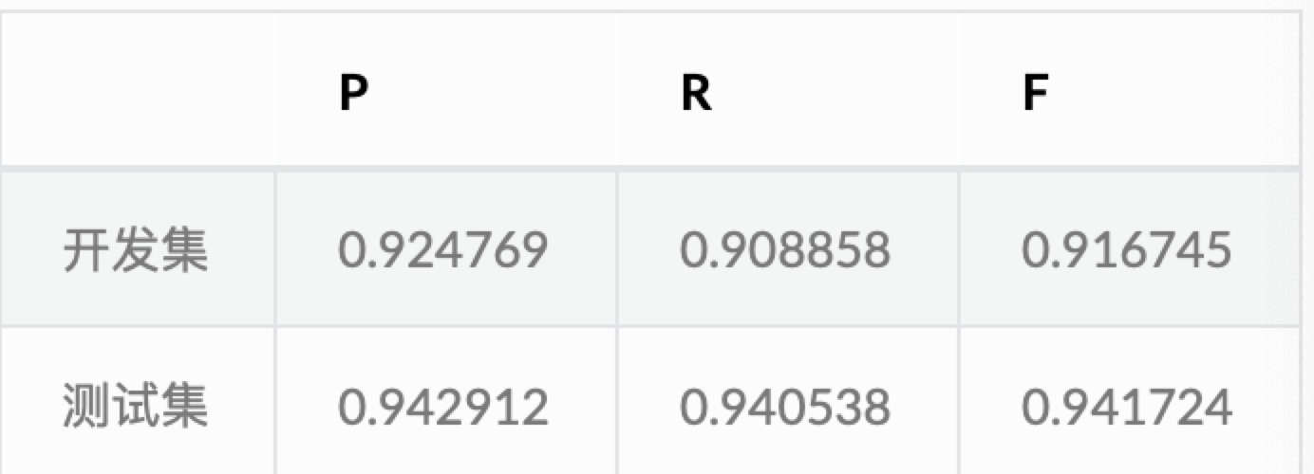
知识提取
命名实体识别模块
与分词模块相同，我们将命名实体识别建模为基于词的序列标注问题。对于输入句子的词序列，模型给句子中的每个词标注一个标识命名实体边界和实体类别的标记。在LTP中，我们支持人名、地名、机构名三类命名实体的识别
语料信息：人民日报1998年1月做训练（后10%数据作为开发集），6月前10000句做测试作为训练数据。
准确率：

Slide 20
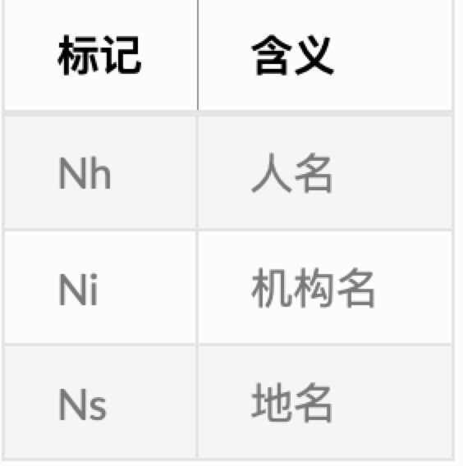
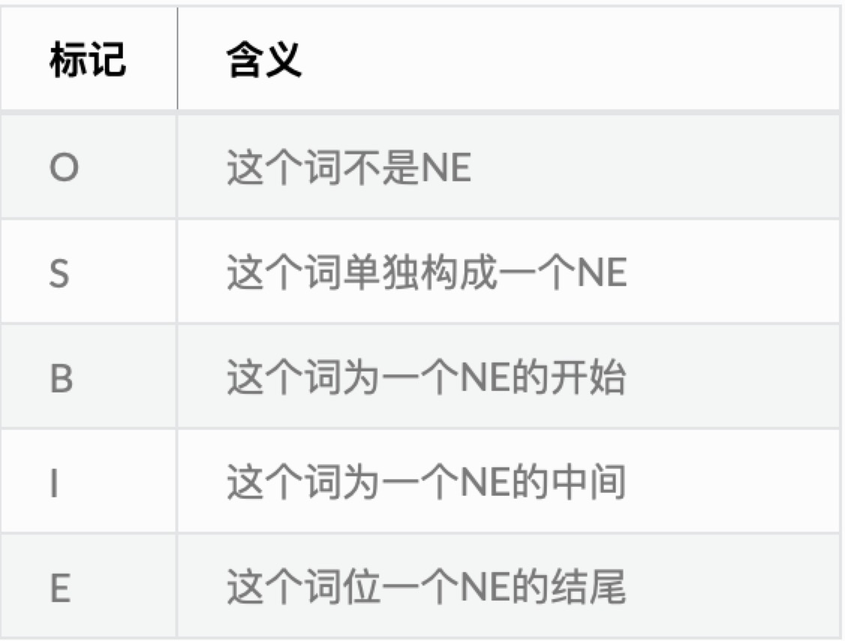
知识提取
命名实体识别模块
LTP中的NE 模块识别三种NE，分别如下：
NE识别模块的标注结果采用O-S-B-I-E标注形式，其含义为

Slide 21
知识提取
依存句法关系
LTP依存句法分析模块的主要算法依据神经网络依存句法分析算法，Chen and Manning (2014)。同时加入丰富的全局特征和聚类特征
简单列举
详细依存句法关系附录：../Documents/命名实体识别.pages
关系类型 | Tag | Description | Example
主谓关系 | SBV | subject-verb | 我送她一束花 (我 <– 送)
动宾关系 | VOB | 直接宾语，verb-object | 我送她一束花 (送 –> 花)
间宾关系 | IOB | 间接宾语，indirect-object | 我送她一束花 (送 –> 她)

Slide 22
Latent Factor Model
Users-Factors matrix:
Factors-Features matrix:
Items-Features matrix:
Users-Features matrix:
User-item interactions: C ∈ [0, 1, ?]m×n
Aim:
u ← u - α∇u , s ← s - α∇s

Slide 23
Different: LFM / SVD
SVD: A=WΣV^{T} W^{T}W=I,V^{T}V=I
LFM: C≈USX^{T}
Notation: W → U , ΣV^{T} → S
Latent Factors Hide between U/S
U:Users-Factors S:Factors-Features X:Items-Features

Slide 24
Optimization:SGD
The gradients with respect to U and S of one training instance are calculated :
C = USX^{T}
C(X^{T})⁻¹ = US
其中，

Slide 25
Thanks

